Slide 1
ДЕПАРТАМЕНТ ЗДРАВООХРАНЕНИЯ БРЯНСКОЙ ОБЛАСТИ
ГАПОУ «Брянский медико-социальный техникум им. Н.М. Амосова»
Изучение ассортимента ………………………………………………………………………………………………………………………………………………………
Выполнили студенты 4 курса группы 4фр9
Научный руководитель: Петров Петр Петрович

Slide 2
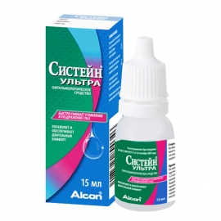
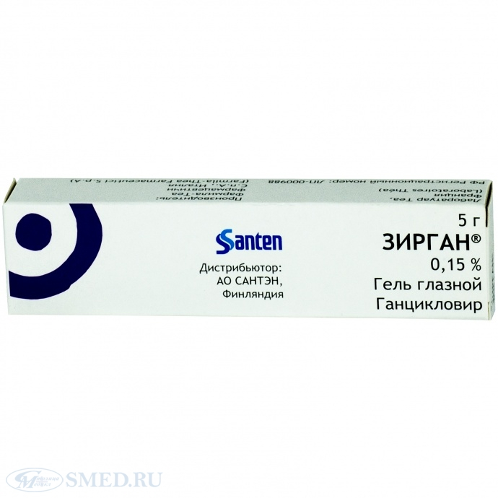
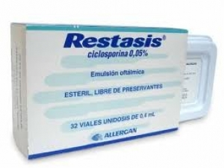
Актуальность темы

Slide 3
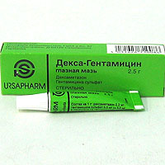
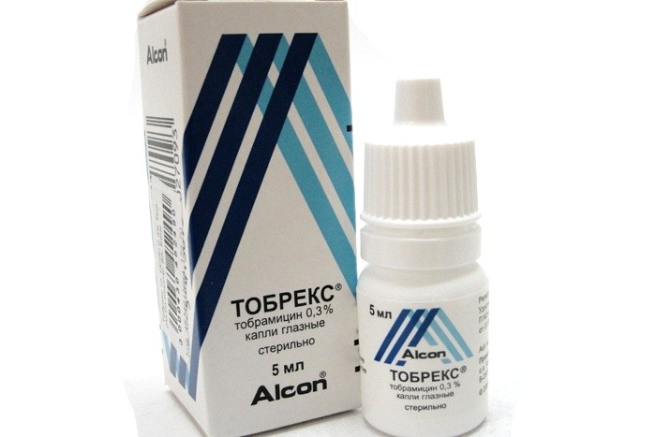
Цель исследования
Изучить ассортимент лекарственных препаратов, применяемых для лечения различных форм…………………………………...

Slide 4
Задачи исследования
Изучить теоретические основы …………..
………………..
……………………….
………………………….
………………………………….
……………………………………….

Slide 5
Литературные источники

Slide 6
Выводы по теоретической части
………………………..
………………………………
……………………….
………………………………
……………………………….
…………………………………

Slide 7
База исследования ГУП «Брянскфармация» аптека №110, расположенная по адресу: г. Брянск, проспект Станке Димитрова 49 а.

Slide 8
Ассортимент фармацевтического рынка препаратов

Slide 12
Выводы по практической части
………………………….
…………………………….
…………………………..
……………………….
……………………….
…………………………….

Slide 13
Практический выход

Slide 15
Спасибо
за внимание!

